Slide 1
Indigenismo e origini dell’antropologia in Messico
Sofia Venturoli
A.A. 2023/24
Antropologia dell’America Latina

Slide 2
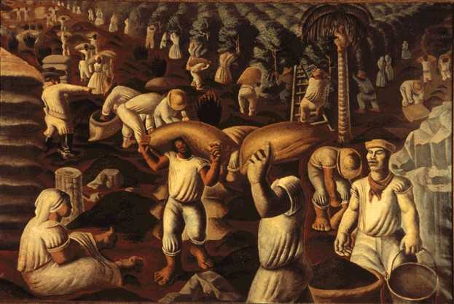
Dopo l’indipendenza
Non si eliminano le differenze e le discriminazioni, talvolta si acuiscono a causa delle politiche centraliste dei governi indipendenti
Si eliminano termini come “naturales”, che non si adattano agli ideali liberali, e si sostituiscono con termini come “cittadini”, ma non si abolisce il tributo indigeno
Perdita della protezione della corona spagnola e delle leggi della “republica de indios”, perdita delle terre comuni
Antropologia dell’America Latina
Sofia Venturoli

Slide 3
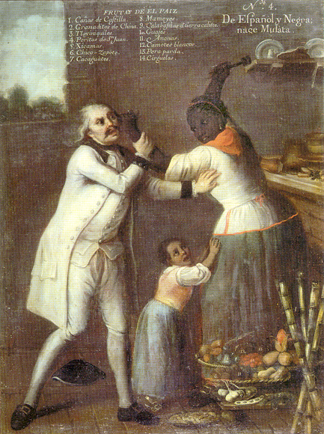
La Castas
Le castas: fluidità complessità e indefinitezza nonostante la innumerevole quantità di definizioni.
Utilizzo del sistema di casta a proprio vantaggio: la calidad, la percezione sociale della “razza” dell’individuo era spesso più importante del fenotipo che rappresentava.
La malleabilità della condizione umana: il corpo, la mente, gli umori in cambiamento influenze esterne, il cibo crea e produce corpi diversi
Antropologia dell’America Latina
Sofia Venturoli

Slide 4
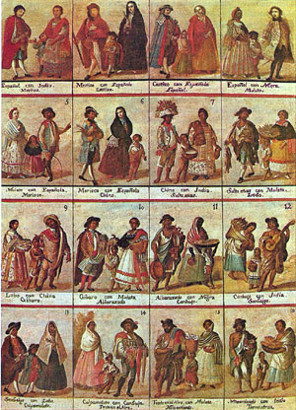
Ansia Tassonomica
1. Mestizo hijo de español e india
2. Castizo hijo de español y mestiza
3. Español hijo de castizo y española
4. Mulato hijo de español y negra.
5. Morisco hijo de mulata y español.
6. Albino hijo de español y morisca.
7. Salta para atrás hijo de español y albina
8. Lobo hijo de indio y negra
9. Coyote hijo de indio y mestiza
10. Chino hijo de lobo y negra.
11.Cambujo hijo de chino e india
12. Detente en el aire hijo de cambujo e india
13. No te entiendo hijo de detente en el aire con mulata.
14. Barcino hijo de no te entiendo e india
15. Calpamulato hijo de barcino y cambuja.
Notes:
4

Slide 5
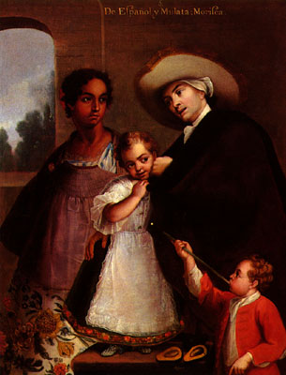
La transizione
Il mestizaje è un processo sempre in atto e in fieri, si costruisce attraverso differenti categorie. Un processo fluido continuo e contraddittorio
Non è solo un processo razziale ma soprattutto un processo sociale (culturale)
Dipende da una serie di caratteristiche percepite più che da attributi statici
Il punto di vista come presa di posizione politica: osservatori interni ed esterni, ufficiali e non ufficiali
I criteri di identificazione sono agenti politici. Sono categorie dinamiche, contradditorie, relazionali e connotate dal pensiero coloniale
L’indio come costruzione in transizione
Antropologia dell’America Latina
Sofia Venturoli

Slide 6
Indigenismo
Un pensiero non-indigeno sul “problema indigeno”
Un pensiero latinoamericano, ma che nasce da prestiti europei
Solleva la questione dell’Indio in nuovi termini: in relazione alla terra, alle questioni etnico-sociali e non in termini teologici, etici o biologici.
Ampiezza del pensiero in vari ambiti che trascende il primo concetto di “problema indigeno”: politica, arte e ricerca sociale
Indigenismo e socialismo: riforme nella proprietà della terra, espropriazione, gestione delle risorse a livello statale, ricerca di forme antifeudali di produzione, rivendicazioni popolari.
La costruzione di un campo indigenista continentale e la nozione di indio
Antropologia dell’America Latina
Sofia Venturoli

Slide 7
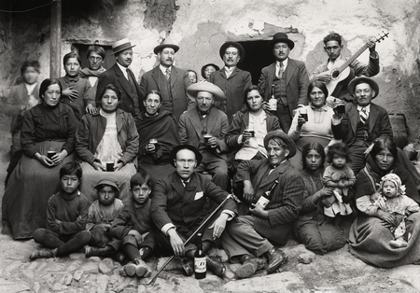
La convenzione di Patzcuaro (1940)
creazione dell’Instituto Indigenista Interamericano: il ruolo scientifico e il ruolo politico
da una parte la conservazione delle specificità culturali, dall’altra l’integrazione delle comunità indigene nello stato
le popolazioni indigene
sono socialmente deboli
e necessitano di protezione
da parte dello stato e di
Istituzioni internazionali
Antropologia dell’America Latina
Sofia Venturoli

Slide 8
“Que la política integral que realicen [los gobiernos] para el mejoramiento económico, social y cultural de los grupos indígenas incluya entre sus bases el concepto del indio, como un individuo económica y socialmente débil”. “el problema de los grupos indígenas de América es de interés público, de carácter continental y relacionado con los propósitos afirmados de solidaridad entre todos los pueblos y Gobiernos del Nuevo Mundo”25.
“el problema indígena atañe a toda América [...] presenta en muchos de los países americanos modalidades semejantes y comparables”
Antropologia dell’America Latina
Sofia Venturoli

Slide 9
Antropologia dell’America Latina
Sofia Venturoli
Notes:
9
9

Slide 10
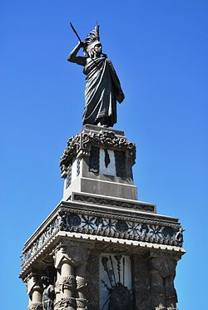
Il paradigma modernizzante
Il Porfiriato (1876-1911), il pensiero positivista: l’indio come intralcio al progresso, fattore di disordine – sbiancamento
Recupero del passato preispanico idealizzato come mito fondante dello stato messicano – indio moderno “raza degenerada”
barbarie e civilizzazione
Antropologia dell’America Latina
Sofia Venturoli

Slide 11
L’eugenica spirituale
La selezione naturale: sotto il socialismo si produrrà un tipo razziale infinitamente superiore a quelli precedenti una superiore razza eugenica e mestiza.
La raza cosmica come razza eugenica che ammette e nega l’indigeno
Il nazionalismo e il problema dell’unità razziale
Antropologia dell’America Latina
Sofia Venturoli

Slide 12
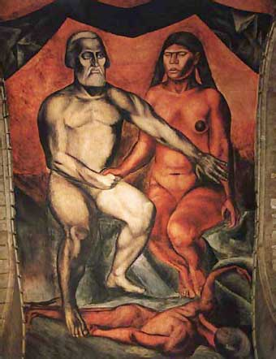
Mestizaje postrivoluzionario
Riforma agraria e leggi sull’ejido (anni ‘20 e ‘30)
L’indio dormiente svegliato dalla Rivoluzione: “portare la rivoluzione in ogni villaggio”
L’estetica mestiza: costruire il messicano, istituzionalizzare la rivoluzione
L’omogeneità dall’eterogeneità
Antropologia dell’America Latina
Sofia Venturoli

Slide 13
José Vasconcelos
e La raza Cosmica
(1925)
Il nazionalismo e il mestizaje di stato: la costruzione del messicano: il “superuomo” mestizo e l’indio dormiente
Dialettica tra novità e tradizione
L’indigenismo pedagogico: l’arte e la scuola
Movimento muralista: l’indio come la classe oppressa, contadini e proletari
Antropologia dell’America Latina
Sofia Venturoli

Slide 14
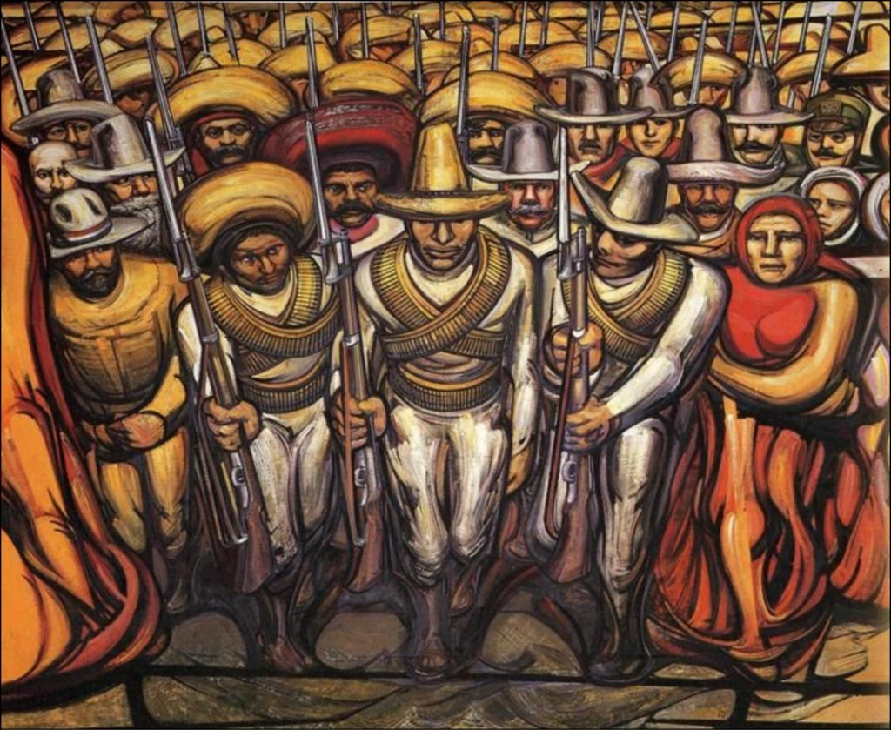
“Non solo il lavoro nobile ma finanche la minima espressione della vita spirituale e fisica della nostra razza scaturisce dallo spirito nativo. Dal loro ammirevole e straordinario peculiare talento per creare bellezza: l’arte del popolo messicano è la più grande e quella con la più sana espressione spirituale che ci sia al mondo e la sua tradizione è la nostra maggiore proprietà”.
(Siqueiros, Manifesto del Sindacato dei Pittori)
Antropologia dell’America Latina
Sofia Venturoli

Slide 15
“La sua predestinazione obbedisce al disegno di costruire la culla di una quinta razza in cui si fonderanno tutti i popoli per rimpiazzare le quattro che isolatamente hanno poco a poco forgiato la Storia. Sul suolo d’America avrà fine la dispersione, lì si compiranno l’unità, grazie al trionfo dell’amore fecondo, e il superamento di tutte le stirpi”. (Vasconcelos, La Raza Cosmica)
Antropologia dell’America Latina
Sofia Venturoli

Slide 16
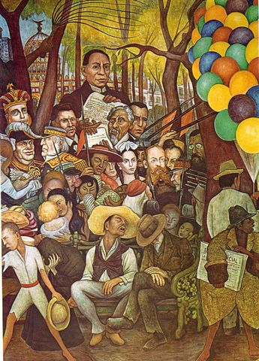
Cruzada Alfabetidazora
La Secretaria de Educacion Publica e la “regeneracion de Mexico por medio de la cultura”
Castiglianizzazione
Le scuole rurali: “las escuelas rurales son nuevas, hijas de la revolución, el comienzo y el fin de todo lo que ha de formarnos una Patria” Moisés Sáenz (1927)
Modernizzazione, processo incorporativo nell’elemento unificatore: il mestizo
Mappatura socio-economica e culturale delle popolazioni indigene
Acculturazione: Incorporazione delle masse indigene nel progetto nazionale
La Casa del Pueblo e la sostituzione delle istituzioni cattoliche.
Antropologia dell’America Latina
Sofia Venturoli

Slide 17
Manuel Gamio
(1883-1960)
Il “mito d’origine” del nuovo stato messicano
Integrazione della cultura indigena nell’ambito del Messico meticcio e moderno.
L’antropologia applicata come disciplina fondante della nuova politica
Antropologia dell’America Latina
Sofia Venturoli

Slide 18
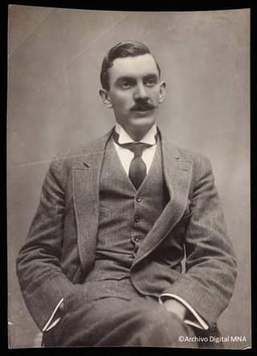
“Bisogna ricercare gli antecedenti storici poi studiare l’attuale stato fisico e i diversi aspetti della civilizzazione o cultura che presenta la popolazione della valle, così come individuare i mezzi adeguati e fattibili che è necessario applicare per ottenere il loro miglioramento fisico, intellettuale, sociale ed economico”.
(Gamio, La poblacion del valle de Teotihuacan, 1922)
Antropologia dell’America Latina
Sofia Venturoli

Slide 19
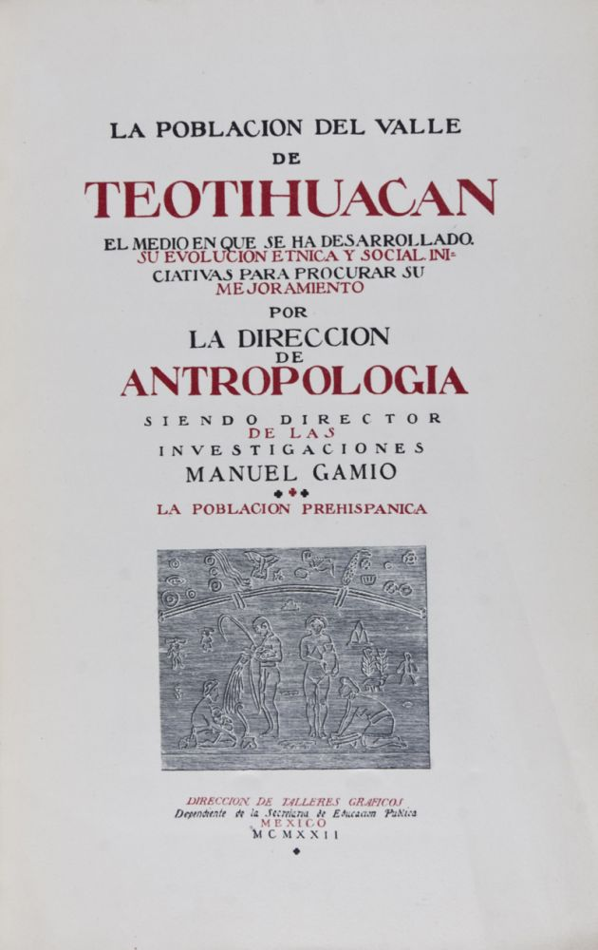
Indigenismo di stato:
Il Progetto del Valle de Teotihuacán
Archeologia, Antropologia, Antropologia applicata: il processo di studio necessario a costruire il nuovo cittadino messicano
Il metodo di indagine integrale
Antropologia dell’America Latina
Sofia Venturoli

